Slide 1
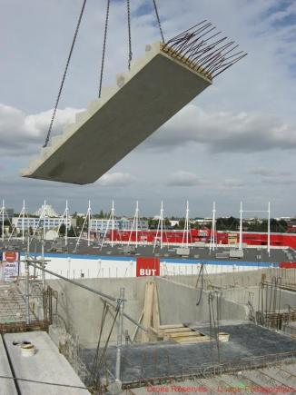
Levage et Installation d’un escalier préfabriqué
Maçonnerie Gros-Œuvre
ZC_Ma6 V2

Slide 2
Information Importante
Ce support accompagne une série de photographies de chantier. Il est destiné à une exploitation pédagogique et a pour objectif la formation des jeunes à l’identification des situations dangereuses et à la mise en œuvre de mesures de prévention appropriées.
A cet effet, ce document peut donc présenter des situations à risques qui en aucun cas ne sont à reproduire sur un chantier.
Nous invitons les futurs utilisateurs à la vigilance dans l’exploitation de ces ressources dans un autre cadre que celui pour lequel elles ont été prévues. En cas de doute, merci de vous reporter aux publications OPPBTP ou de contacter un Conseiller en Prévention de notre organisme.
L’OPPBTP

Slide 3
Chantier: Construction de bureaux.
Travaux à réaliser: Gros œuvre du bâtiment.
Situation dans le déroulement du chantier:
Pose d’un escalier préfabriqué au R+7.
Effectif du chantier: 14 salariés
Présence d’une base vie sur le chantier: vestiaire, réfectoire, sanitaires, bureaux.
• Environnement :
  Chantiers clos dans l’enceinte d’un autre chantier de gros œuvre en cours de finition.
  Voirie provisoire de chantier.
  Le chantier se situe dans le périmètre d’une zone commerciale importante.

Slide 4
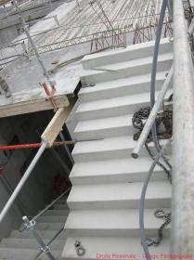
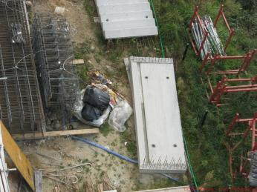
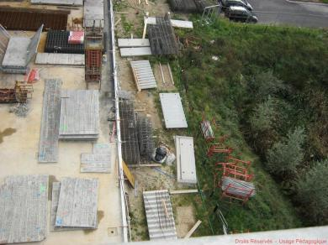
Présentation du chantier

Slide 5
Présentation de l’entreprise
Entreprise nationale (1002 salariés) ayant une agence bâtiment dans le secteur du chantier
Effectif de l’agence: 99 salariés
L’entreprise forme régulièrement des apprentis.
Composition habituelle des équipes: chef de chantier / chef d’équipe /
compagnons / apprentis.
L’Accueil est formalisé par une procédure
3 personnes constituent l’équipe observée sur les 14 présents sur le chantier.
Les chefs de chantiers sont des professionnels ayant une longue expérience.
L’équipe est constituée de personnes de tous âges et de tous niveaux

Slide 6
Ce qui s’est passé avant
l’intervention
- L’escalier préfabriqué a été stocké
dans l’emprise du chantier.
- Les gardes corps périphériques de
la trémie ont été posés
L’implantation de la volée d’escalier est réalisé.
- Les étais de maintien et de calage
ont été préparés
•.
• •
Ce qui se passera après
l’intervention
Pose des aciers complémentaires
Clavetage de l’escalier en même temps que le coulage du plancher.

Slide 7
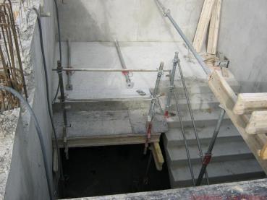
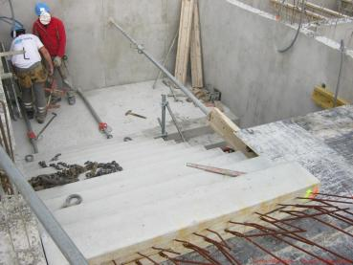
Etat final
Etat Initial

Slide 8
L’intervention comprend 5 étapes :
1. Dépose des protections collectives et préparation des calages
2. Elingage de l’escalier
3. Levage de l’escalier
4. Ripage et calage de l’escalier
5. Installation des protections collectives

Slide 9
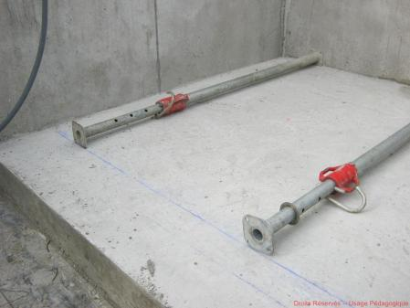
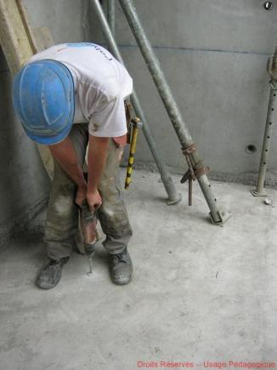
Identification des phases
Dépose des protections collectives et préparation des calages

Slide 10
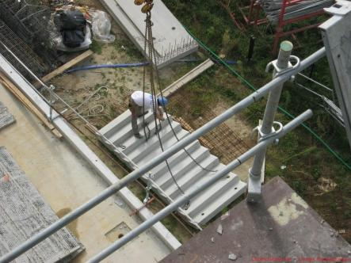
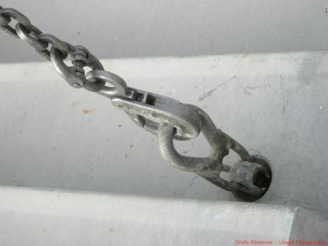
Identification des phases
Elingage de l’escalier

Slide 11
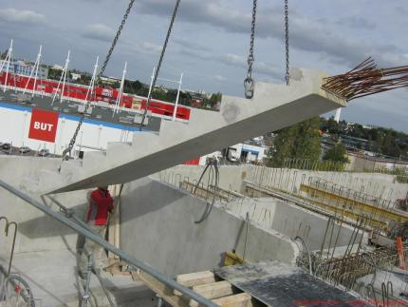
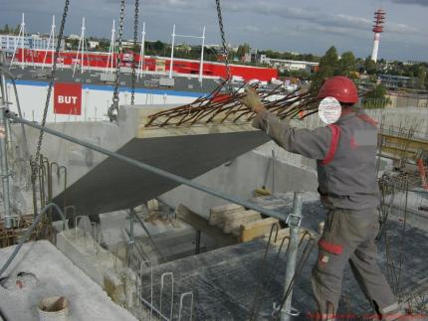
Identification des phases
Levage de l’escalier

Slide 12
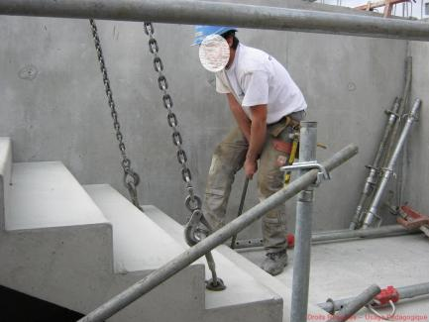
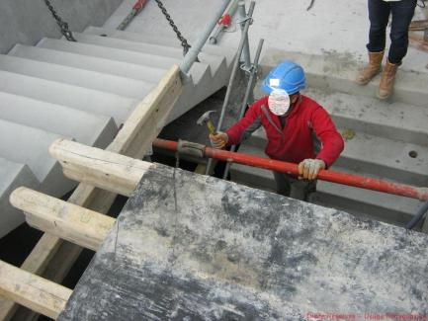
Identification des phases
Ripage et calage de l’escalier

Slide 13
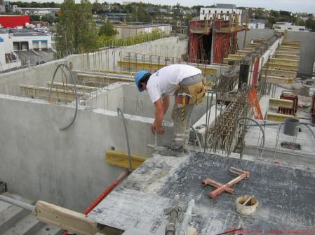
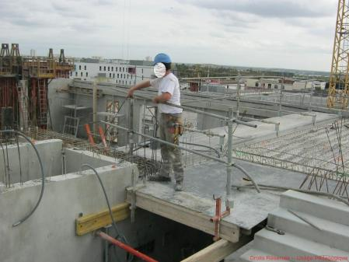
Identification des phases
Installation des protections collectives

Slide 14
Analyse des phases

Slide 15
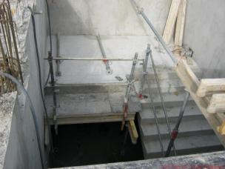
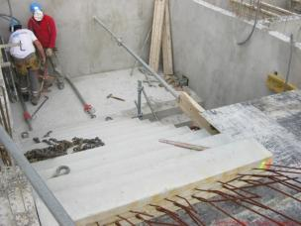
DE LA SITUATION INITIALE A LA SITUATION FINALE

Slide 16
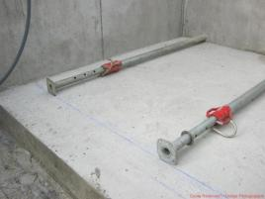

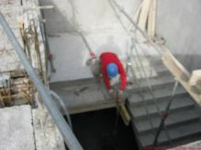
1. Dépose des protections collectives et préparation des calages
Milieu :
En hauteur, dans une trémie d’escalier, vibrations, bruit
Matériel :
Etais, perceuse sans fil (bruit, vibrations, poussières), potelets et lisses de Garde corps
Matériaux :
/
Main d’œuvre :
Manutention-manipulation de matériel-matériaux, Postures
Méthode :
Deux étais sont disposés au sol selon les marques de cordeau traceur, la dalle inférieure est percée pour fixer les étais de maintien inférieurs. Les gardes corps qui protégeaient la trémie sont déposés.

Slide 17

2. Elingage de l’escalier
Milieu :
Au sol
Matériel :
Elingue 4 brins vérifiée et en adéquation, grue à tour.
Matériaux :
Escalier préfabriqué avec points d’ancrage intégrés
Main d’œuvre :
Conducteur de grue formé et autorisé, formation à l’élingage.
Méthode :
Elingage au sol de l’escalier

Slide 18


3. Levage de l’escalier
Milieu :
En hauteur, masse en mouvement
Matériel :
Grue à tour, pige
Matériaux :
Escalier préfabriqué avec fers en attente en vue de son clavetage
Main d’œuvre :
Guidage de la charge
Méthode :
Guidage de l’escalier à l’aide d’une pige puis guidage manuel jusqu’à sa mise en appui contre les dalles haute et basse.

Slide 19
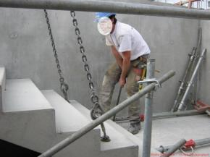
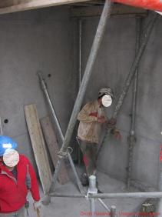

4. Ripage et calage de l’escalier
Milieu :
Dans la trémie
Matériel :
Barre à mine, étais à l’horizontal
Matériaux :
/
Main d’œuvre :
Postures, manutention-manipulation de matériel-matériaux
Méthode :
Ripage de l’escalier jusqu’à sa position définitive.
Maintien de l’escalier en tension par la grue pendant toute l’opération de calage
Serrage contre le mur à l’aide d’un étai
Fixation des étais inférieurs

Slide 20

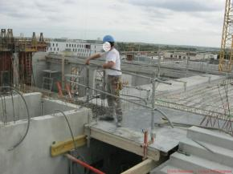
5. Installation des protections collectives
Milieu :
En hauteur, en équilibre au sommet d’un voile béton
Matériel :
Potelets et lisses de garde-corps
Matériaux :
Fers d’escalier laissés saillants en attente
Main d’œuvre :
Postures, manutention-manipulation de matériel-matériaux
Méthode :
Fixation des supports sur la poutre de coffrage, installation des potelets et des lisses.

